Slide 1
Projet LO02 : 8 américain
Modélisation uml

Slide 2
Introduction
UNO
But : se débarrasser de ses cartes en premier
Les cartes peuvent avoir des effets sur le tour de jeu ou les actions du prochain joueur
Il faut dire carte quand on a plus qu’une carte en main

Slide 3
plan
Cas d’utilisation du système
Diagramme de classes + pattern strategy
Diagramme de séquence
Conclusion

Slide 4
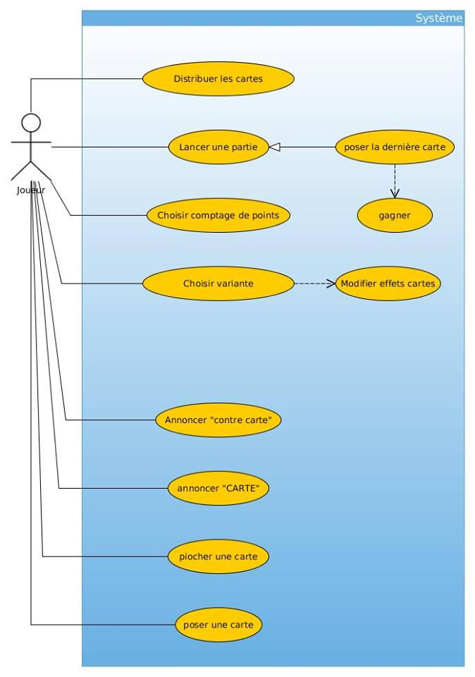
Cas d’utilisation du système

Slide 5
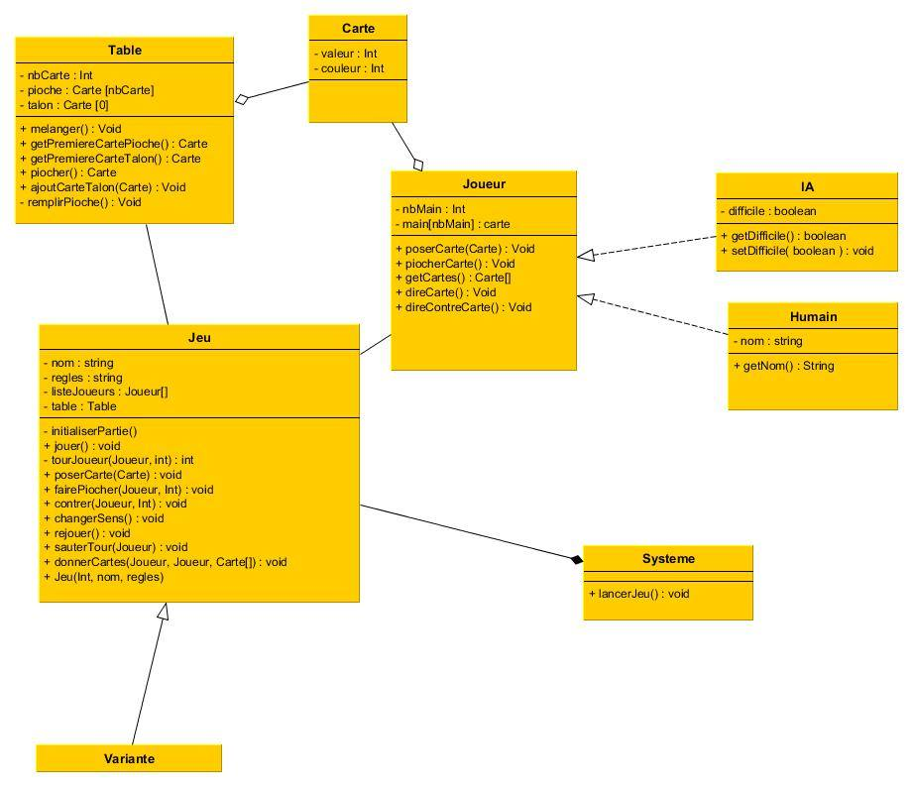
Diagramme de classes

Slide 6
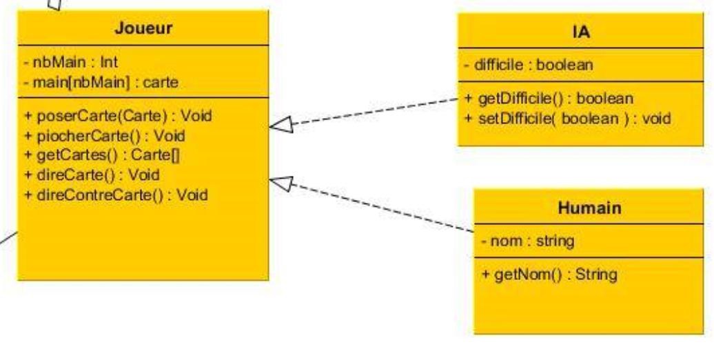
Pattern strategy

Slide 7
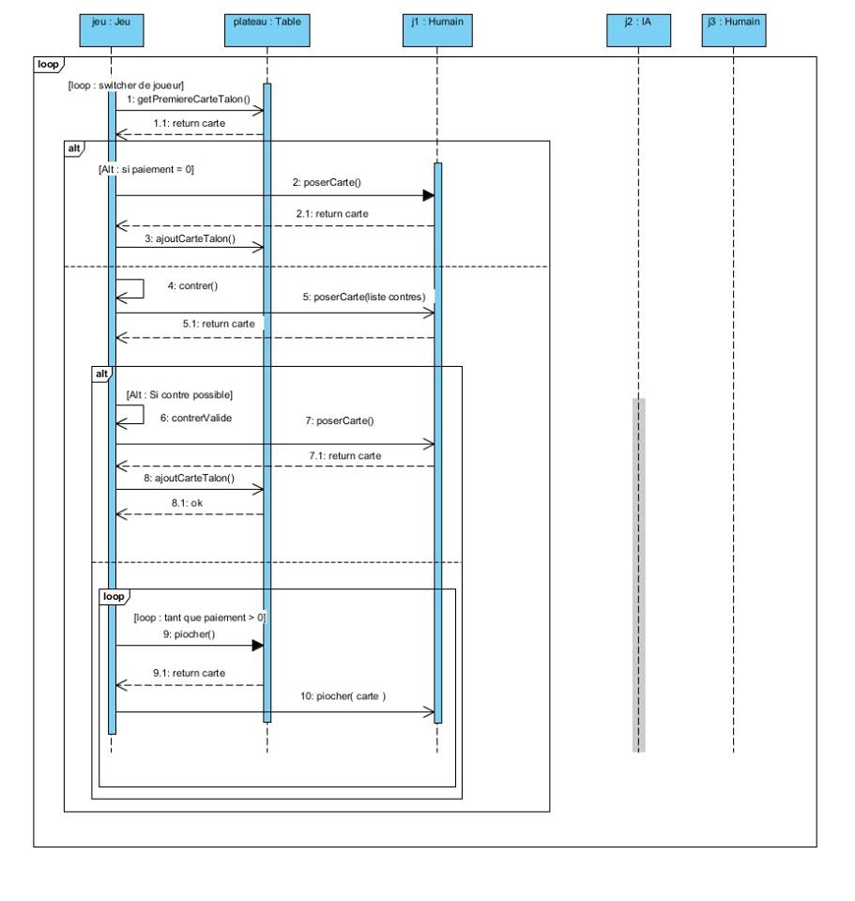
Diagramme de séquence

Slide 8
Conclusion
Aspects certains : classes, idée du diagramme de séquence
Aspects incertains : les méthodes des classes, diagramme de cas d’utilisation

